Slide 1
УСТНОЕ ИТОГОВОЕ СОБЕСЕДОВАНИЕ ПО РУССКОМУ ЯЗЫКУ в 9 классе

Slide 2
Модель итогового устного собеседования по русскому языку
10 баллов
Необходимо набрать, чтобы получить "зачет"
19 баллов
Максимальное количество за собеседование
15
минут
выпускник 9 класса вправе готовиться и отвечать

Slide 3
Структура устного собеседования
Структура устного

Slide 4
Часть 1. Задание 1: Выразительное чтение текста вслух
2 минуты на подготовку

Slide 6
Что делать во время подготовки к чтению?
Смысловое чтение на основе анализа ключевых слов и грамматической структуры.
Определение авторского замысла.
Обозначение пауз, мест повышения/понижения голоса (разметка текста).
Соблюдение орфоэпических норм.
Во время подготовки к чтению ученик имеет право
1. Делать графические пометы, подчеркивать в КИМ.
2. Вести краткие записи.

Slide 7
Темп чтения не должен мешать понимать ученика
Средний темп чтения – 100-120 слов в минуту

Slide 8
Задание 2. Пересказ прочитанного текста (с дополнением его цитатой)
2 минуты на подготовку

Slide 9
Включение в текст дополнительной информации.
Ученик должен
проанализировать высказывание и включить его в текст,
определить место дополнительной информации в исходном тексте,
подготовить подробный пересказ текста с учетом включенной информации.
Ученик может
Применить любой способ цитирования: прямую речь, косвенную речь, вводные конструкции.
Зачитать высказывание.
При пересказе ученик не может пользоваться исходным текстом, а также любыми записями, кроме цитаты!

Slide 10
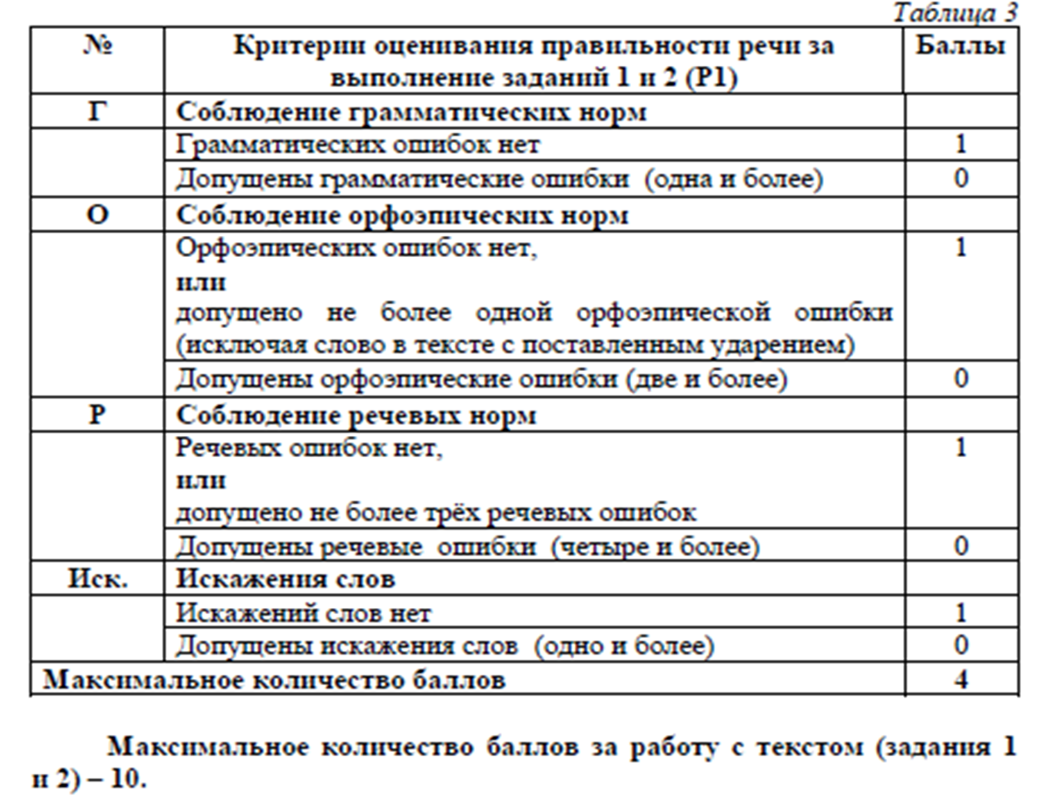

Slide 11
Общий балл за выполнение заданий 1 и 2
10 баллов - максимум
2 балла
Чтение текста вслух
4 балла
Пересказ текста
4 балла
Правильность речи
Задание 1
Задание 2
Задания 1 и 2

Slide 12
Часть 2. задание 3. монологическое высказывание
3 минуты на монолог
1 минута на подготовку

Slide 13
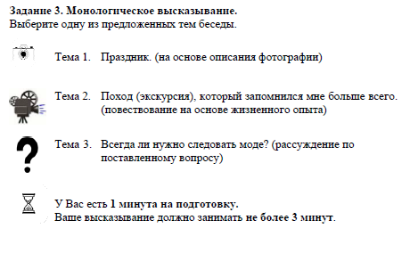

Slide 17
Задание 4. диалог с экзаменатором-собеседником по выбранной учащимся теме
0 минут на подготовку
3 минуты на диалог

Slide 18
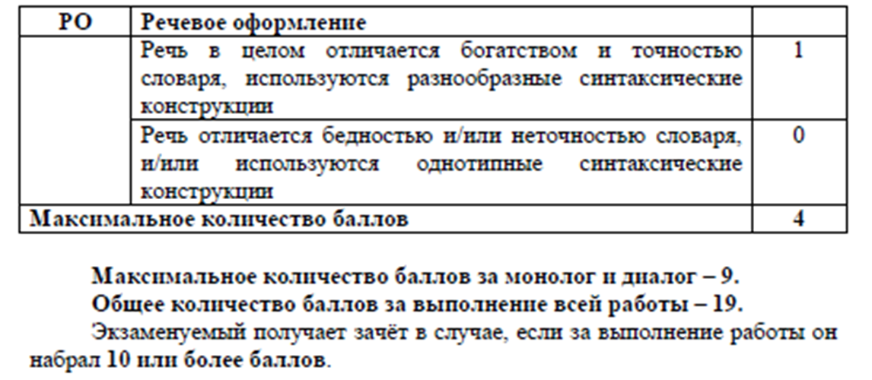

Slide 19
Спасибо за внимание!

